Slide 1
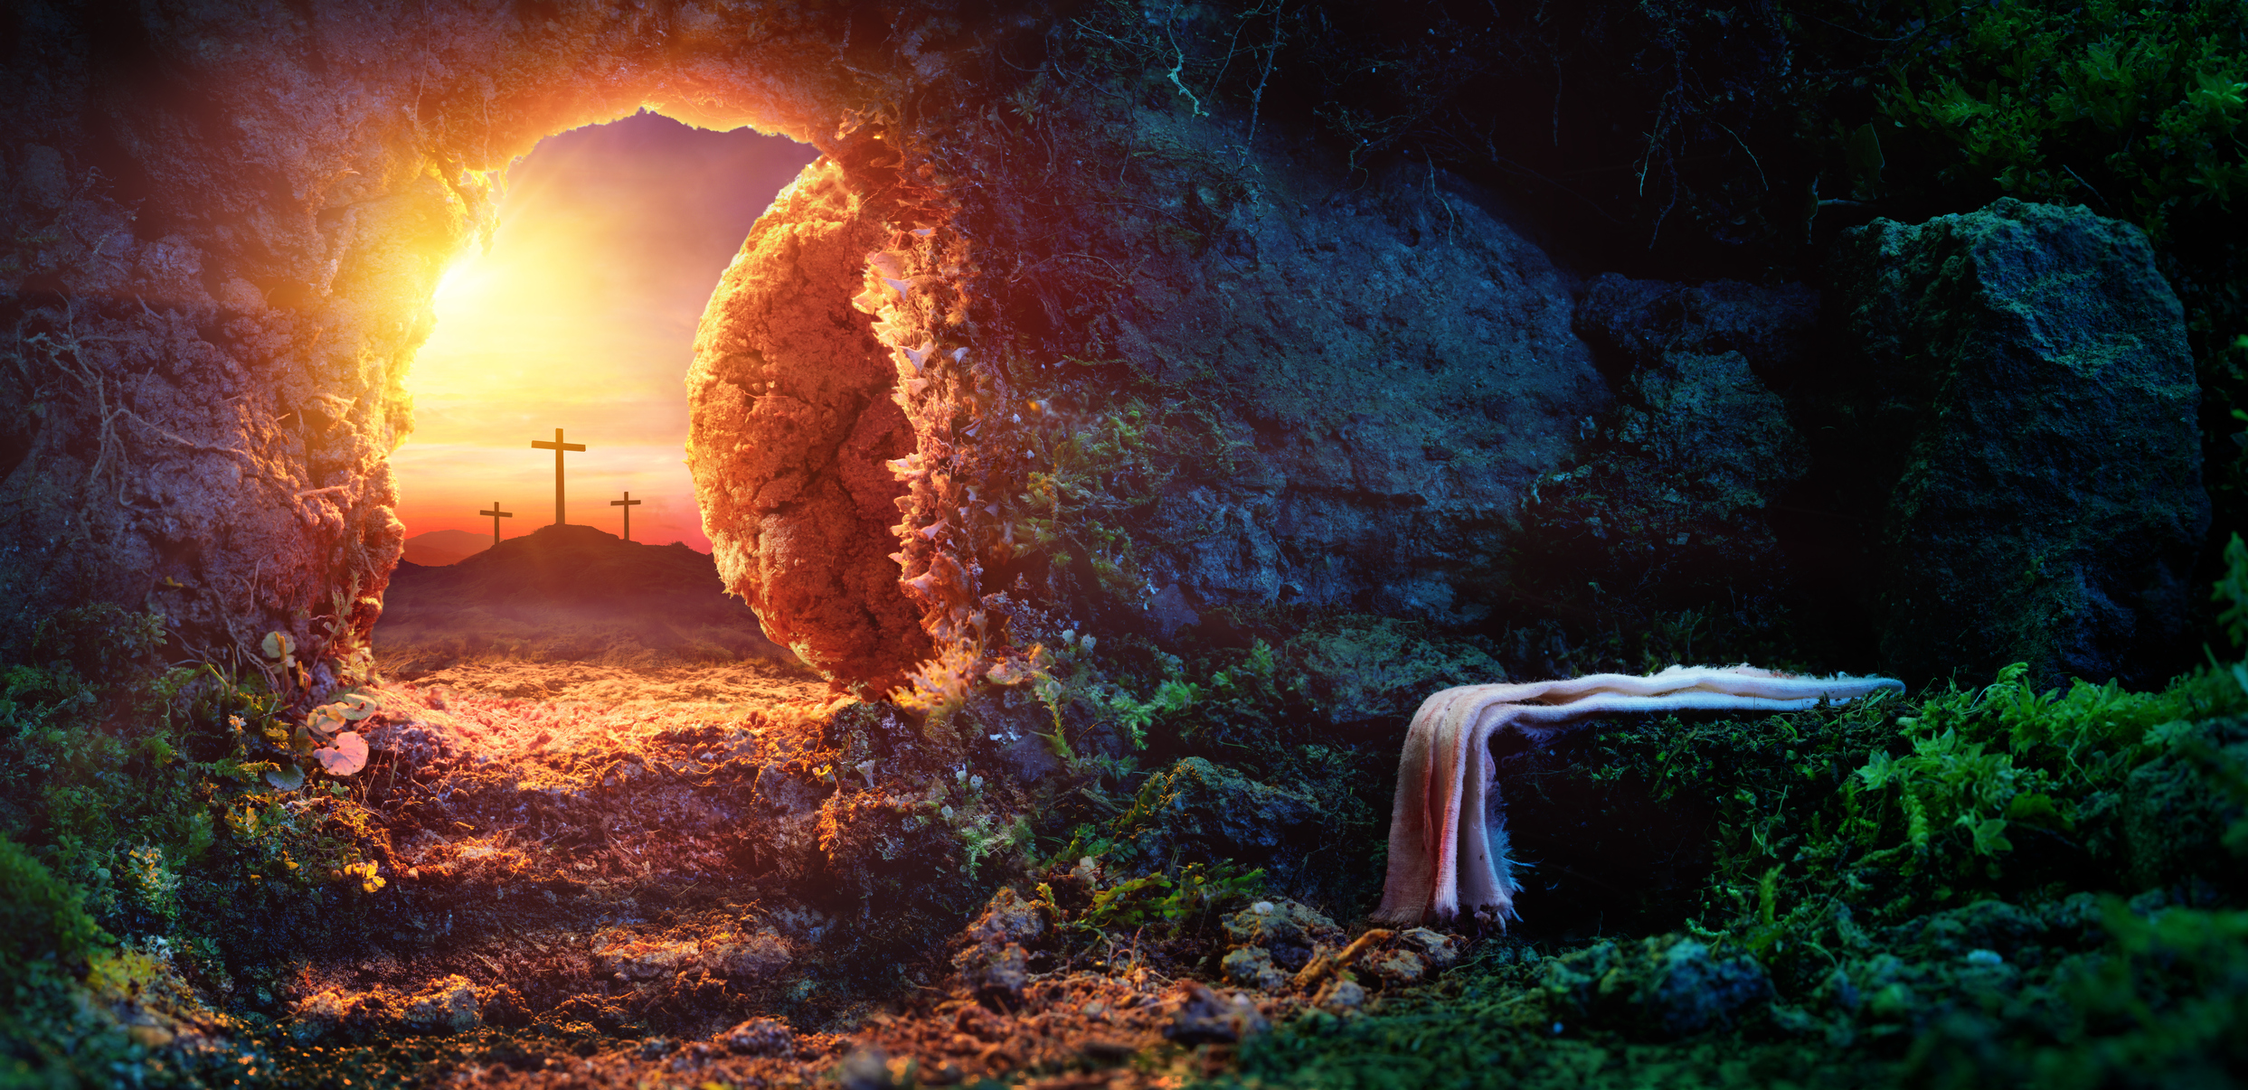
HECHOS 1:1-3
ACTS 1:1-3
MUCHAS PRUEBAS INDUBITABLES
SABEMOS QUE CRISTO VIVE HOY!
MANY INFALLIBLE PROOFS
WE KNOW CHRIST LIVES TODAY!

Slide 2
VERDAD CENTRAL / CENTRAL TRUTH:
“Sin la resurreccion corporal de Cristo la fe Cristiana hubiera estado muerta, porque una fe viviente no puede sobrevivir a un Salvador muerto”
"Without the bodily resurrection of Jesus Christ the Christian faith would have been stillborn, for a living faith cannot survive a dead Savior”

Slide 3
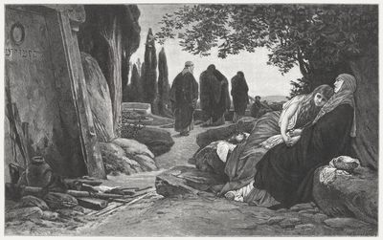
La escena THE SCENE

Slide 4
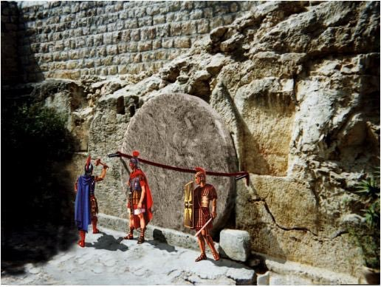
1. La guardia romana the roman guard

Slide 5
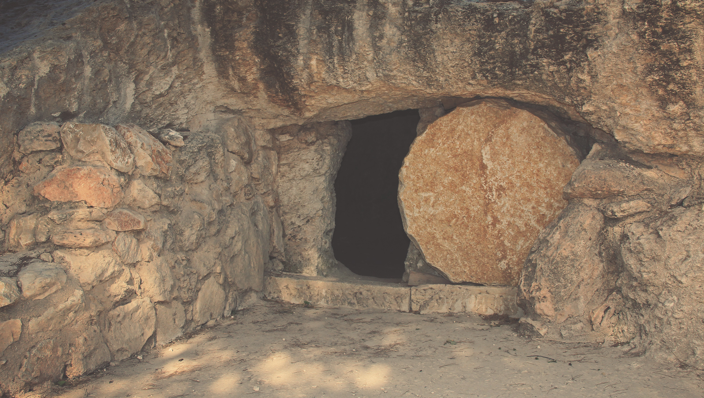
2. LA PIEDRA
THE STONE

Slide 6
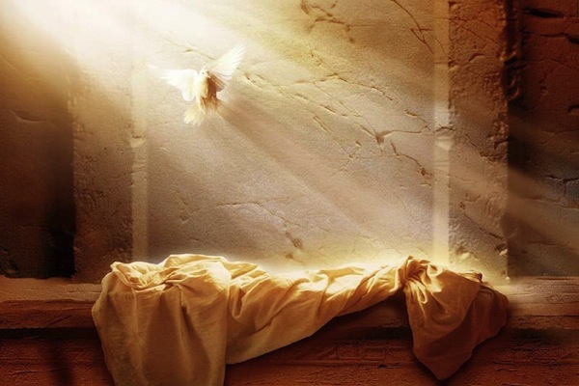
3. LA ROPA EN LA TUMBA
THE GRAVECLOTHES

Slide 7
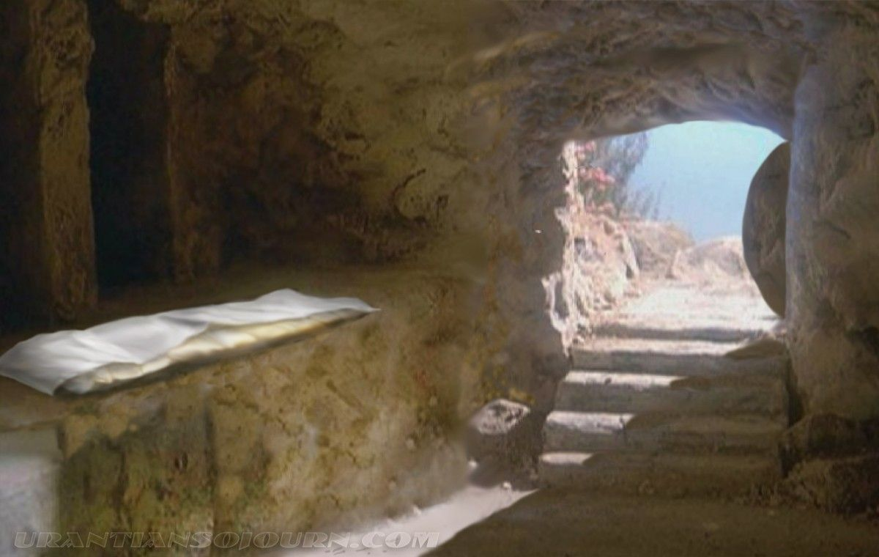
4. LA TUMBA VACIA
THE EMPTY TOMB

Slide 8
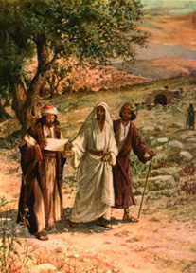
5. LAS APARICIONES DE SU RESURRECCION
THE RESURRECTION APPEARANCES

Slide 9
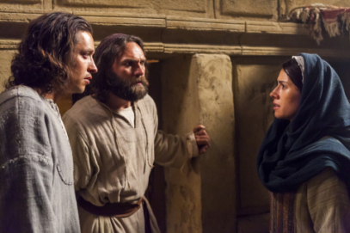
6. LA INCREDULIDAD INICIAL
THE INITIAL UNBELIEF

Slide 10
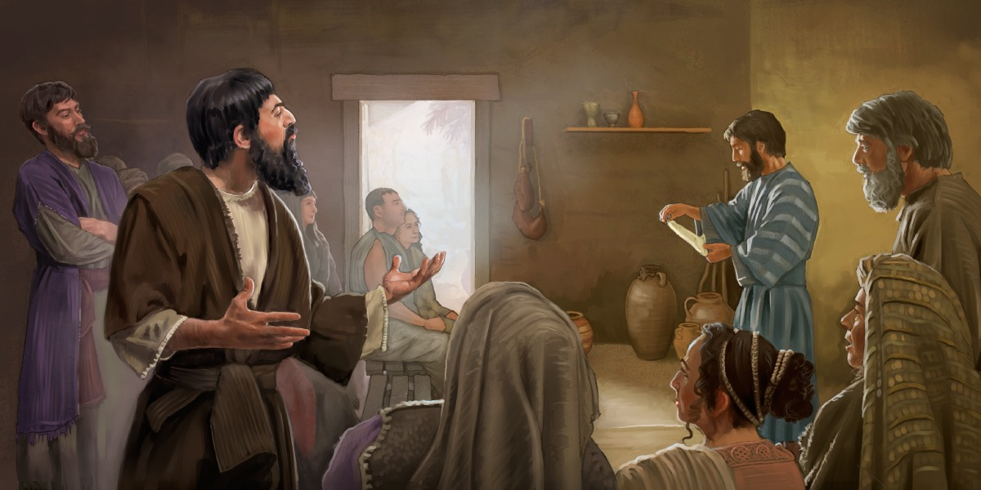
7. EL CAMBIO RADICAL DE SUS DISCIPULOS
THE RADICALLY CHANGED
DISCIPLES

Slide 11
Conclusion:
Esta mañana nos unimos a Cristianos al rededor del mundo para celebrar la resurreccion de nuestro Señor y Salvador. Nos paramos en un larga linea de creyentes quienes proclaman con el angel, “El no está aqui, pues ha resucitado, como dijo.”
This morning we join with Christians around the world to celebrate the resurrection of our Lord and Savior. We stand in a long line of believers who proclaim with the angel, “He is not here, for he is risen, just as he said.”

